Slide 1
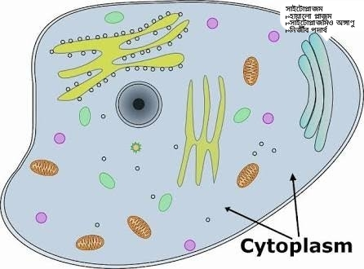
স্বাগতম

Slide 2
শিক্ষক পরিচিতি
শ্রেণি: নবম-দশম
বিষয়: জীব বিজ্ঞান অধ্যায়: দ্বিতীয়
সময়: ৫০ মিনিট।
মোঃ মারুফুল হক
বি এস সি ( অর্নাস ) গণিত, এম এস সি , (গণিত), বি এড
সহকারী শিক্ষক, গণিত
বঙ্গবাসী মাধ্যমিক বিদ্যালয় , খালিশপুর ,খুলনা
মোবাইল নং ০১৯২৯৬৬৮১৪৬
Email: marufulhoque311@gmail.com

Slide 3
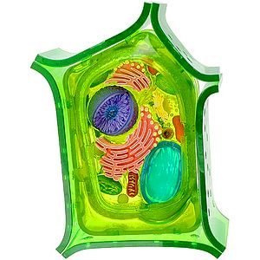
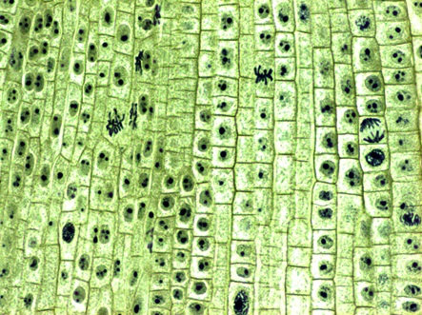
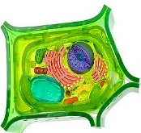
ক
খ

Slide 4
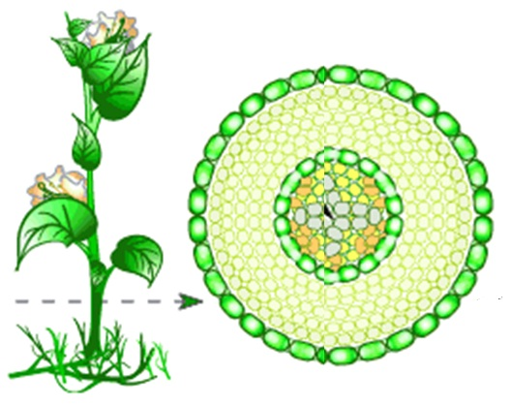
উদ্ভিদ টিস্যু

Slide 5
শিখনফল
এই পাঠ শেষে শিক্ষার্থীরা---
১.উদ্ভিদ টিস্যু কী তা বলতে পারবে ।
2.উদ্ভিদ টিস্যুর প্রকারভেদ করতে পারবে ।
3.সরল টিস্যু ব্যাখ্যা করতে পারবে ।

Slide 6
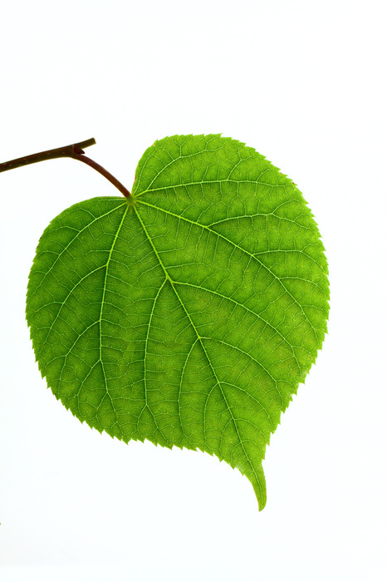
চিত্রের কোষগুলোর উৎপত্তি কী একই স্থান হয়েছে ?
উদ্ভিদ টিস্যু কী ?
চিত্রের কোষগুলো কী দেখতে একরকম ?
এদের কী আমরা উদ্ভিদটিস্যু বলতে পারি ?
নিচের চিত্রে কী দেখছ ?
একগুচ্ছ কোষ
একগুচ্ছ কোষ একই স্থান থেকে উৎপত্তি হয়ে একই কাজ করে । সেই কোষগুচ্ছই টিস্যু ।

Slide 7
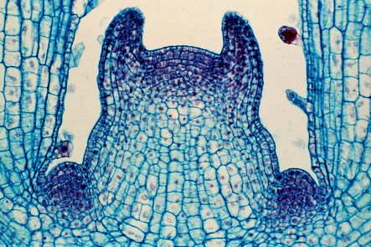
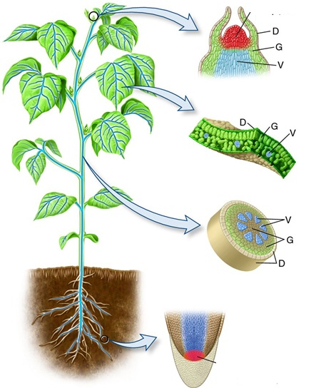
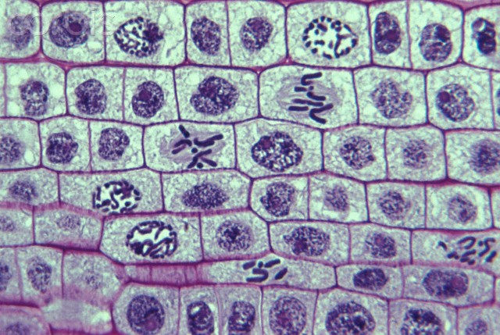
যে টিস্যু বিভাজনে অক্ষম সে টিস্যুকে কী টিস্যু বলে ?
নিচের ক ও খ চিত্রের মধ্যে কোনটিতে বিভাজন হচ্ছে ?
যে টিস্যু বিভাজনে সক্ষম সে টিস্যুকে কী টিস্যু বলে ?
ক
খ
স্থায়ী টিস্যু
ভাজক টিস্যু

Slide 8
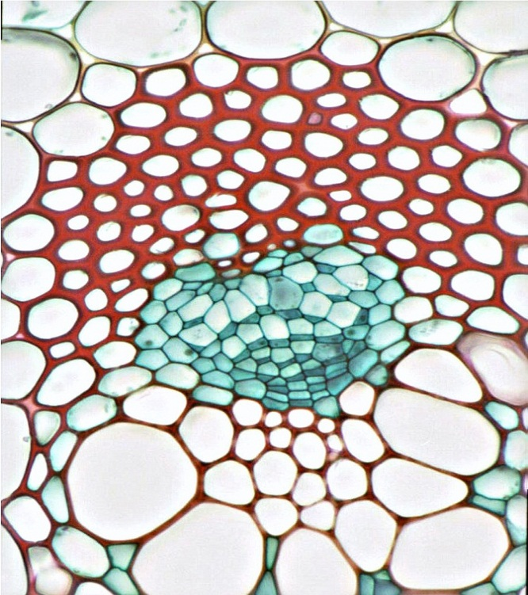
চিত্রে কত ধরণের স্থায়ী টিস্যু দেখতে পাচ্ছ ?
সরল টিস্যু
জটিল টিস্যু

Slide 9
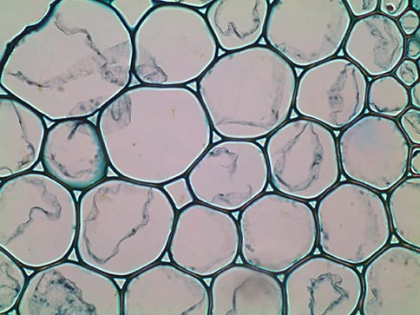
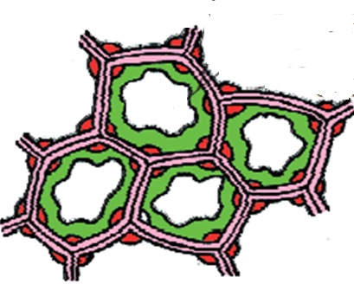
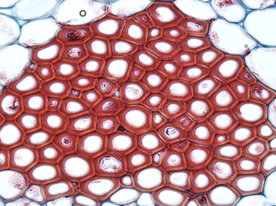
সরল টিস্যু তিন প্রকার
নিচের চিত্রগুলোর মধ্যে তুলনা কর ?
প্যারেনকাইমা
কোলেনকাইমা
স্কেরেনকাইমা

Slide 10
একক কাজ:
সময় : ২মি:
উদ্ভিদ টিস্যুর প্রকারভেদ লিখ ?

Slide 11
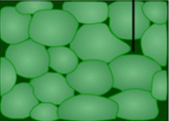
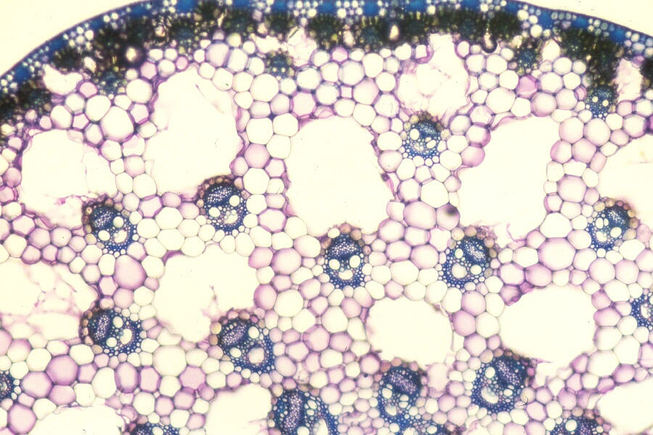
প্যারেনকাইমা
ক ও খ নং চিত্রের কোষগুলো দেখতে কেমন ?
নিচের চিত্রে কী কী বৈশিষ্ট্য দেখতে পারছ?
ক্লোরেনকাইমা
অ্যারেনকাইমা
ক
খ

Slide 12
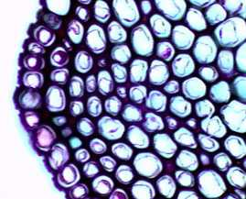
কোলেনকাইমা
নিচের চিত্রে কী কী বৈশিষ্ট্য দেখতে পারছ?

Slide 13
স্ক্লেরেনকাইমা
নিচের চিত্রে কী কী বৈশিষ্ট্য দেখতে পারছ?

Slide 14
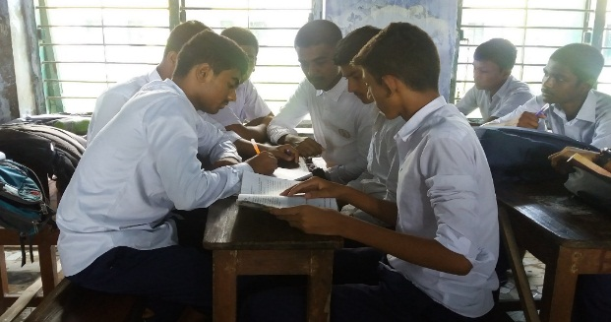
দলগত কাজ:
সময়ঃ ৬ মিঃ
তিন ধরণের সরল টিস্যুর চিত্র অংকন কর ।

Slide 15
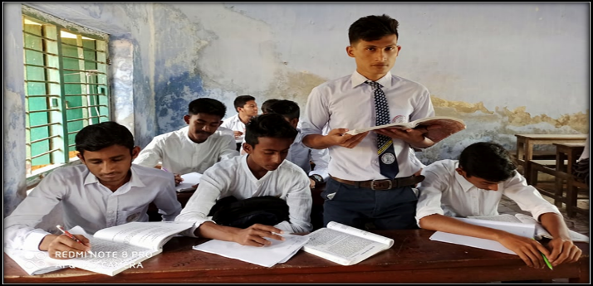
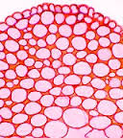
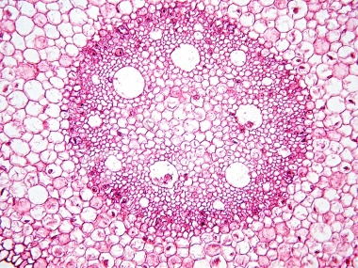
মূল্যায়ন:
১। চিত্রের বিন্যাসকে আমরা বলতে পারি -
৩। চিত্রের টিস্যুর উল্লেখযোগ্য বৈশিষ্ট্য বল ?
২। উদ্ভিদটিস্যুর প্রকারভেদ বল?
ক. কোষ
খ. টিস্যু
গ. স্নায়ু কোষ
ঘ. পেশী টিস্যু

Slide 16
বাড়ির কাজ :
জবা ফুলের পাতার শিরা ,ফুলের বোটায় যে ধরণের টিস্যু দেখতে পাওয়া যায় তার গঠন বৈশিষ্ট্য লিখ ।

Slide 17
গুরুত্বপূর্ণ শব্দসমূহ :
ভাজক টিস্যু
স্থায়ী টিস্যু
প্যারেন কাইমা
কোলেনকাইমা
স্ক্লেরেনকাইমা

Slide 18
ধন্যবাদ

